Slide 1
Kurz pedagogických dovedností
Krátký přehlední kurz zaměřený na rozvoj pedagogických kompetencí akademických pracovníků na Vysokém učení technickém v Brně. Pokrývá šest klíčových témat: vzdělávací cíle, plánování výuky, metody výuky, hodnocení a kritéria, zpětná vazba a reflexe. Kurz propojuje teoretické definice s praktickými doporučeními a aplikacemi v laboratořích a ateliérech. Cílem je podpořit přechod od teorie ke konkrétním zlepšením ve výuce.
Dorota Egerlová

Slide 2
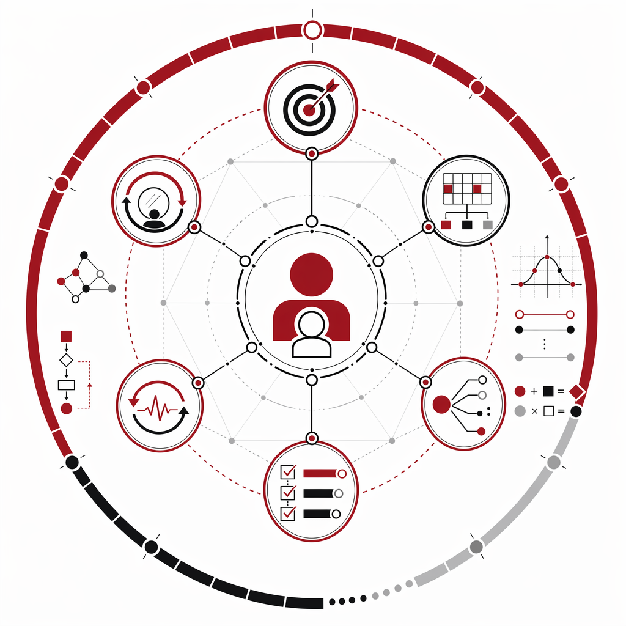
Úvod
• Účel kurzu: samostudijní mikrokurz pro začínající učitele – stručné rozvíjení základních pedagogických/didaktických dovedností.
• Struktura a čas: 6 studijních slidů (doporučeně 5 min/slid) + 6 testovacích slidů (2 min/slid).
• Trvání: 6×5 + 6×2 = 42 min; maximálně 50 min včetně rezervy.
• Obsah (6 témat): vzdělávací cíle; plánování výuky; metody výuky; hodnocení a kritéria; zpětná vazba; reflexe.
• Očekávané výsledky účasti:
• definovat základní didaktické pojmy;
• rozlišit a klasifikovat hlavní prvky výuky (cíle, metody, hodnocení, zpětná vazba);
• analyzovat a reflektovat jejich uplatnění v konkrétní výukové situaci.
• Praktické poznámky: studijní slidy jsou vratné; testy jsou typu SBA (vyberte vždy jednu nejlepší odpověď); dodržujte doporučené časy pro optimální průběh.

Slide 3
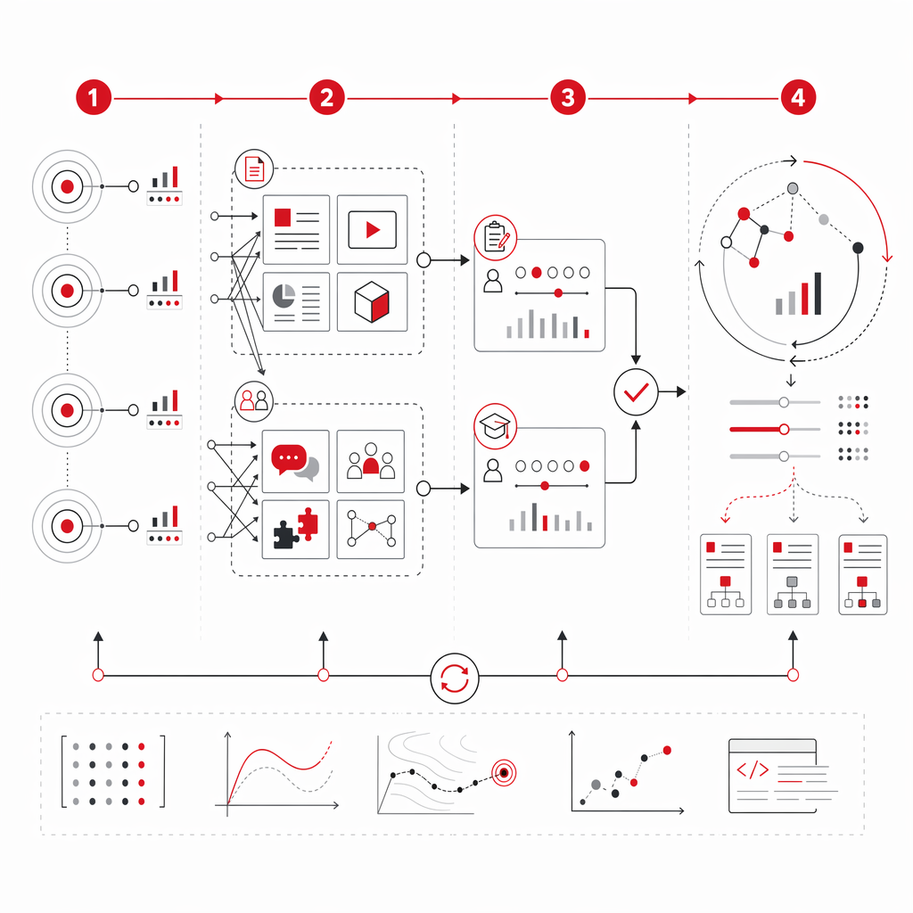
Kontext a obsah kurzu
text
1. Definuj měřitelné cíle
• Urči konkrétní výsledky a metriky úspěchu
2. Vyber obsah a metody, které k nim vedou
• Zvol materiály a aktivity podporující cíle
3. Navrhni hodnocení, které ověří cíle
• Použij formativní i sumativní nástroje měření
4. Přizpůsob podle kontextu a zpětné vazby
• Iteruj plán na základě dat a potřeb účastníků
• Sleduj dlouhodobé dopady a upravuj průběžně

Slide 4

Téma 1
• Co jsou vzdělávací cíle: očekávané výsledky učení; musí být studentům srozumitelně formulovány.
• Srozumitelnost pro studenty: pište je jasně, používejte běžný jazyk a sdílejte je na začátku kurzu.
• Praktické doporučení: formulujte *měřitelné* cíle — určete konkrétní výsledky a metriky úspěchu.
• Použijte akční slovesa: popište, co student "dokáže", "vyjmenuje", "analyzuje" apod., aby byl cíl konkrétní.
• Definujte metriky: uveďte indikátory úspěchu (např. procento, kvalita výstupu, konkrétní úroveň dovednosti).
• Zarovnání s výukou: vyberte obsah a metody, které k cílům vedou, a navrhněte hodnocení, které je ověří.
• Výukové metody: kombinujte přednášky, cvičení a praktika tak, aby podporovaly dosažení cílů.
• Aplikace v praxi: slaďte cíle s praktickými požadavky laboratoří/ateliérů a s kritérii hodnocení.
• Hodnocení a rubriky: vytvořte rubriky a zkušební úlohy přímo mapované na cíle.
• Doporučený čas pro tento studijní slid: 5 minut.

Slide 5
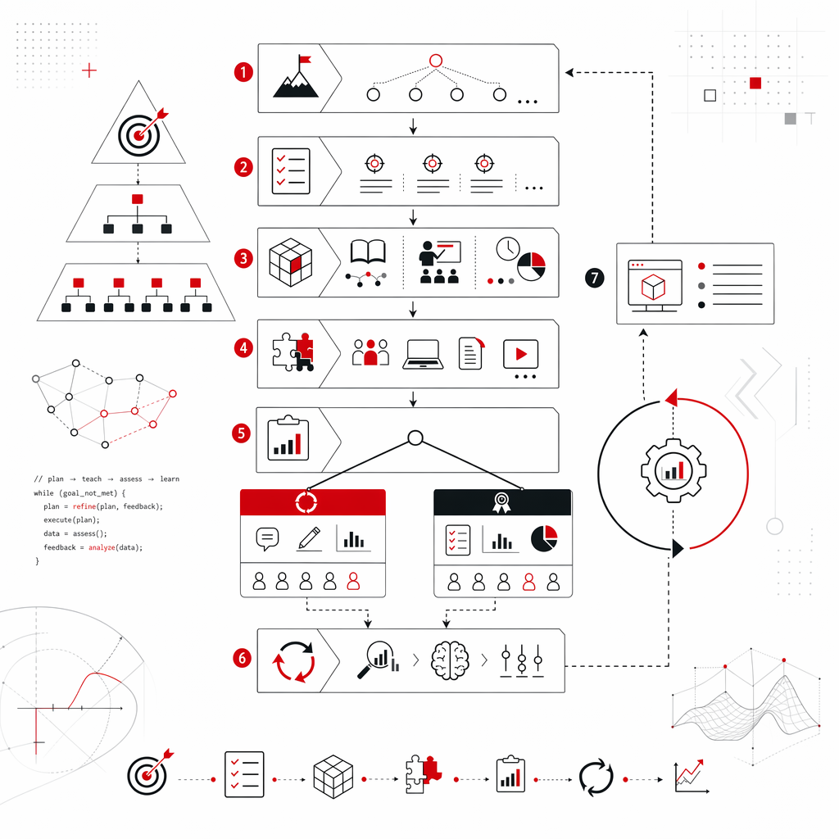
Téma 2
1. Definuj dlouhodobé cíle kurzu — zaměř se na očekávané výsledky a klíčové kompetence
2. Upřesni, jaké změny v dovednostech a znalostech mají účastníci dosáhnout
3. Rozděl je na krátkodobé cíle pro každou lekci a modul
4. Formuluj krátkodobé cíle tak, aby byly měřitelné a dosažitelné
5. Pro každou lekci: vyber obsah, metody a časovou dotaci
6. Plánuj konkrétní aktivity, učební materiály a časový rozpis pro lekci
7. Navrhni hodnocení, které ověří krátkodobé i dlouhodobé cíle
8. Zahrň formativní i sumativní nástroje pro kontrolu pokroku
9. Iteruj na základě zpětné vazby a reflexe účastníků i lektorů
10. Aktualizuj plán, metody a materiály podle získaných poznatků

Slide 6
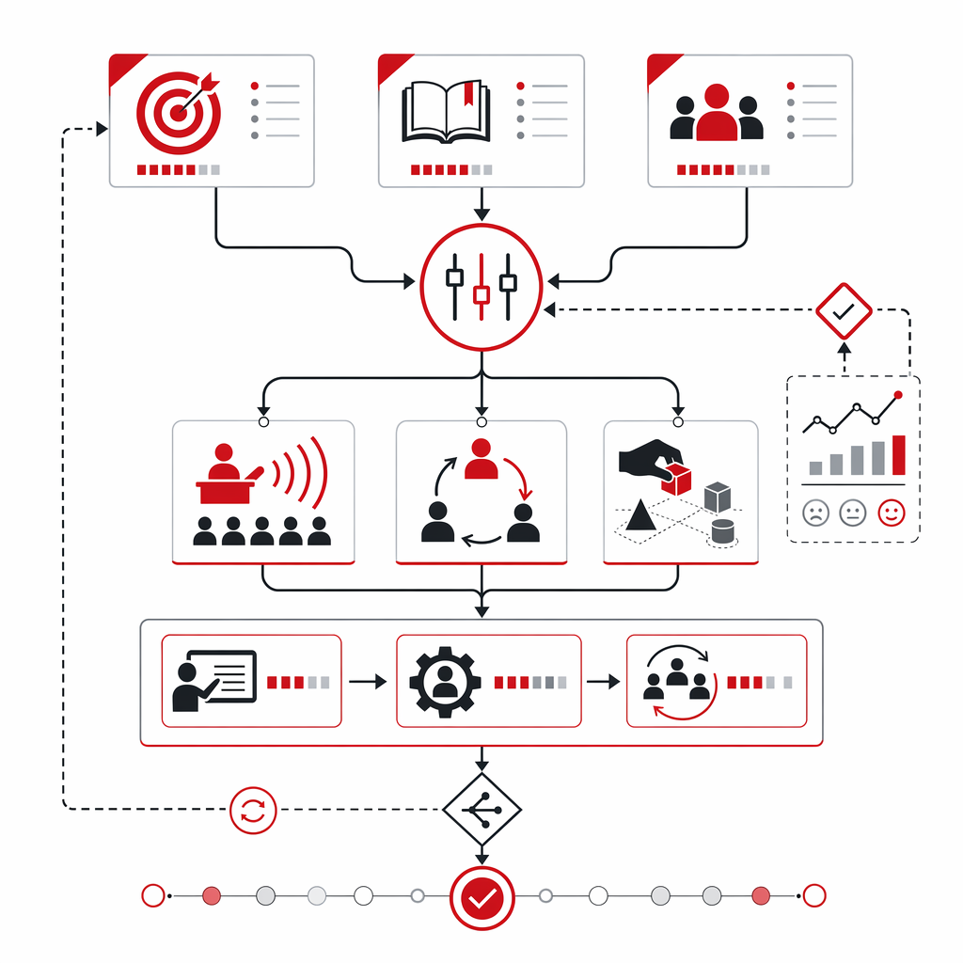
Téma 3
• Metody výuky: způsoby zprostředkování učiva studentům (výklad, diskuse, aktivizující přístupy).
• Postup výběru metody — jednoduchý algoritmus:
1. Definujte výukové cíle pro danou lekci.
2. Zhodnoťte obsah a charakteristiky studentů.
3. Zvolte a kombinujte metody tak, aby cíle, obsah a studenti byly sladěni.
4. Ověřte účinnost a upravte (iterace podle zpětné vazby).
• Proč kombinovat metody: přizpůsobení různým typům obsahu, vyšší pozornost a lepší zapojení studentů.
• Aktivizující přístupy: umožňují studentům aktivně pracovat s učivem — vhodné zejména pro praktické části.
• Praktická doporučení pro laboratoře/ateliéry: slučujte krátké instruktážní bloky (výklad) s pracovním cvičením a stručnými diskusemi o postupu; měřte pokrok formativně.

Slide 7
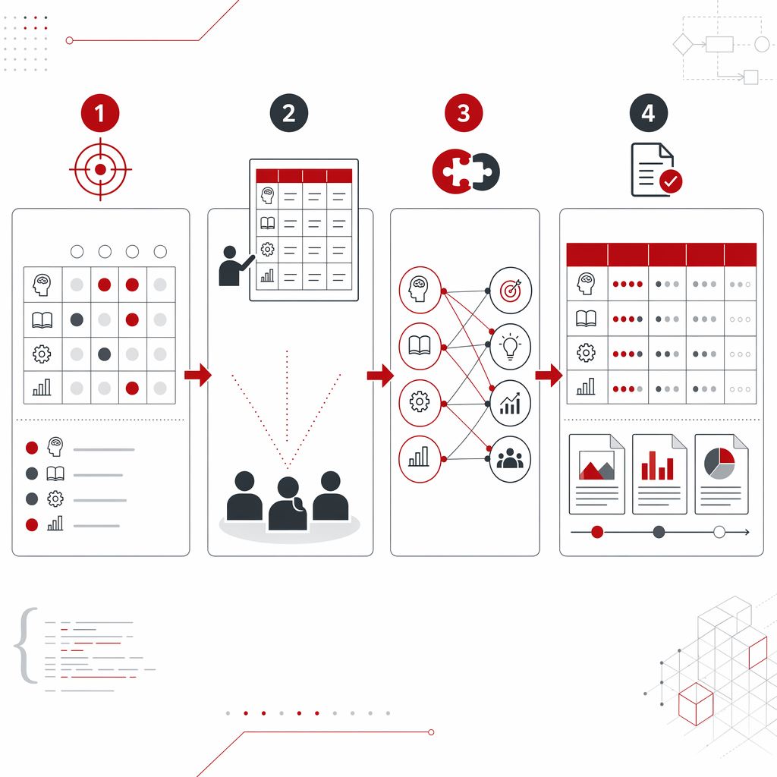
Téma 4
1. Určete, co budete hodnotit.
• Zaměřte se na konkrétní dovednosti, znalosti a produkty.
2. Sdělte kritéria studentům před zadáním úkolu.
• Ujistěte se, že rozumějí očekáváním a stupnicím.
3. Navážete každé kritérium na konkrétní výukový cíl.
• Spojte hodnocení s tím, co má student umět po výuce.
4. Použijte jednoduchou hodnoticí rubriku nebo jasná pravidla.
• Preferujte přehlednost a konzistenci při hodnocení.
• Poskytněte příklady úspěšných prací.

Slide 8
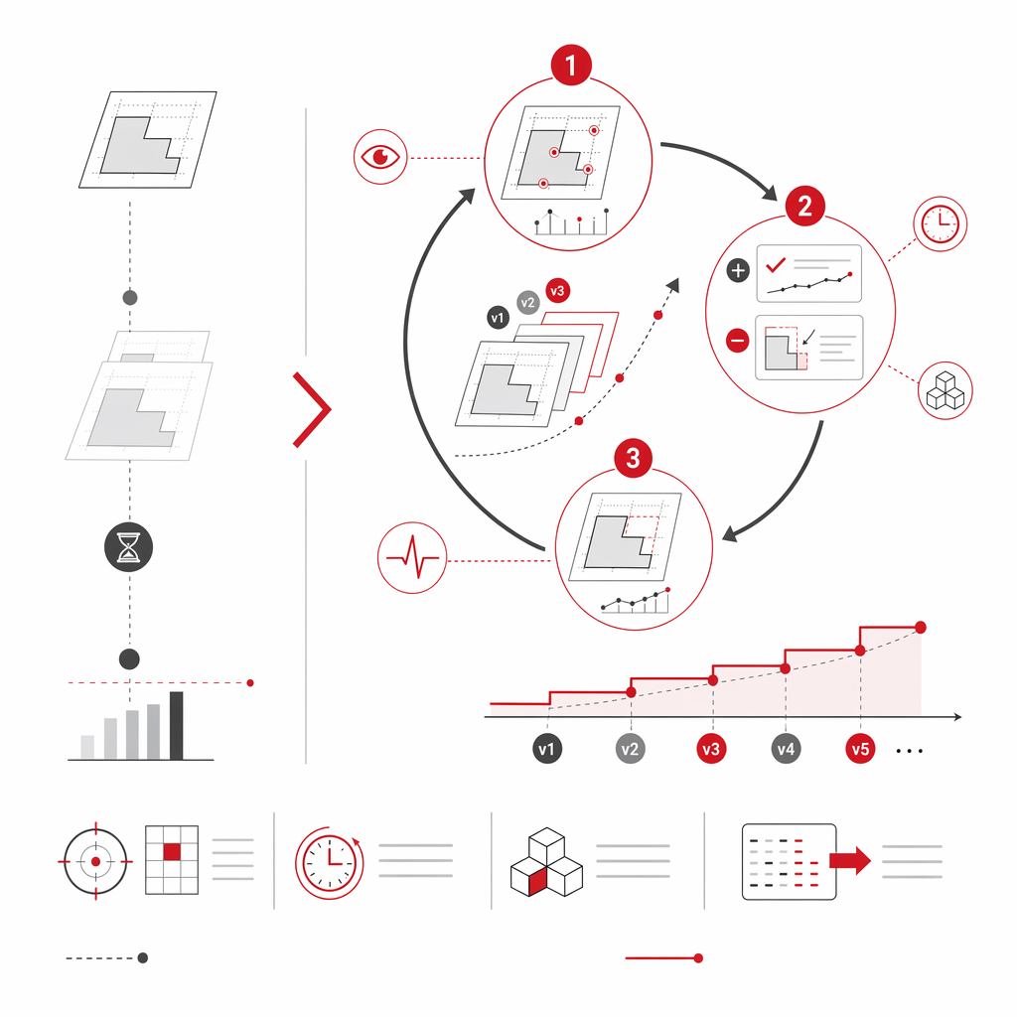
Téma 5
Zpětná vazba jako nástroj zlepšení: stručně a akčně
• Hlavní rozdíl: bodové/sumativní hodnocení shrnuje výkon na konci; formativní zpětná vazba podporuje průběžné učení a zlepšování výkonu.
• Formativní přístup je průběžný, zaměřený na změnu chování a růst studenta.
• Kvalitní zpětná vazba — buďte konkrétní, včasní, konstruktivní; zaměřte se na to, jak student může svou práci vylepšit.
• Uveďte pozorovatelné chování, konkrétní návrhy a očekávaný výsledek.
• Jednoduchý 3‑krokový postup pro praxi: 1) popište pozorovatelný výkon; 2) uveďte, co bylo dobré + konkrétní návrh zlepšení; 3) dejte okamžitou reakci a požádejte o následnou úpravu.
• Vyžadujte reflexi nebo opravu, abyste podpořili učení a sledovali pokrok.
• Doporučení pro laboratoře/ateliéry: krátké komentáře ihned po výkonu; ukažte příklady úspěšných řešení; pravidelně měřte pokrok formativně a dejte studentům prostor k reakci.
• Krátké ukázky a rychlá zpětná vazba vedou k rychlejším zlepšením.

Slide 9
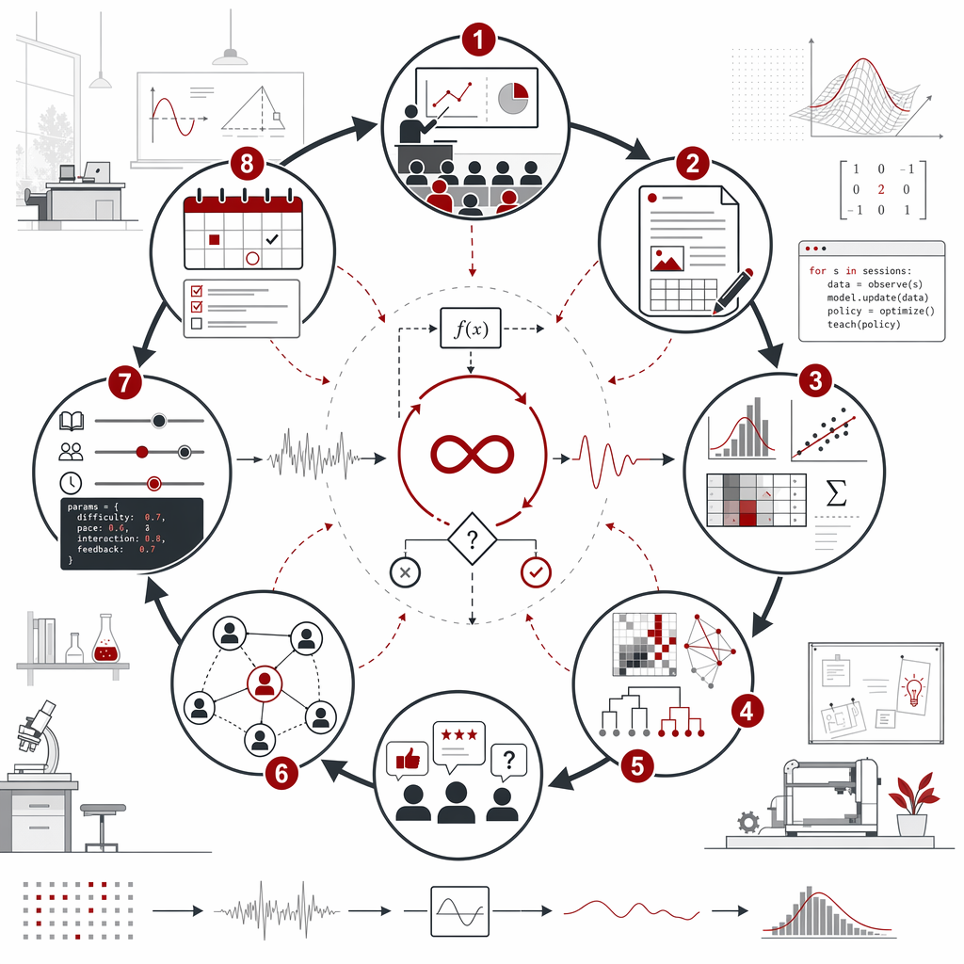
Téma 6
pseudo
REFLECT:
1. Zaznamenej: průběh výuky, klíčové momenty, chování studentů, dosažené výsledky
2. Dokumentuj: konkrétní příklady problémů, úspěchů a netypických situací
3. Analyzuj: co fungovalo a proč; co nefungovalo a proč
4. Hledej vzorce v chování a výsledcích napříč hodinami
5. Využij: zpětnou vazbu studentů jako podklad pro rozhodování
6. Konzultuj s kolegy: sdílej poznatky a získej další pohledy
7. Upravit: metody, tempo, zadání podle analýzy
8. Naplánuj: konkrétní kroky, termíny a kritéria úspěchu pro změny

Slide 10
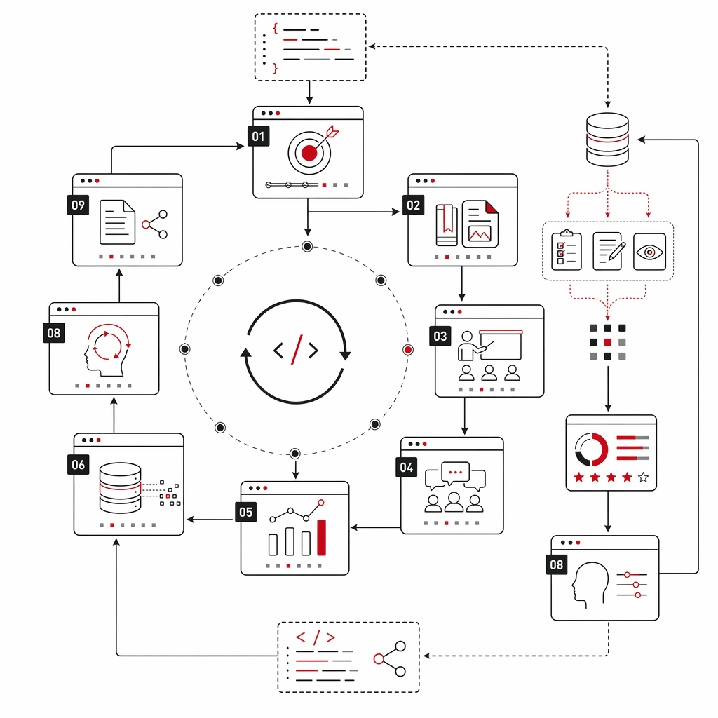
Aplikace do praxe
for každá_lekce:
plánuj(cíle, úkoly, kritéria, časový_rámec)
připrav_materiály(diferenciace, pomůcky)
realizuj(metody, zapojení_studentů)
facilituj_diskusi_a_aktivity
měř(progres(formativně), výsledky(sumativně))
sbírej_data(portfolio, testy, pozorování)
dej_zpětnou_vazbu(rychle, konkrétně, motivačně)
reflektuj_a_uprav(plán, metody, hodnocení)
dokumentuj_a_sdílej_změny

Slide 11
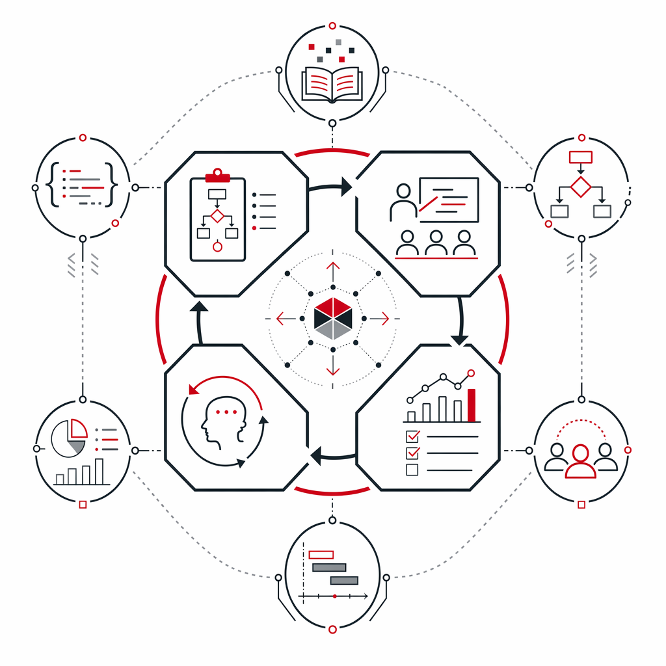
Závěr
• Stručné shrnutí: mikrokurz obsahuje 6 klíčových témat — vzdělávací cíle, plánování, metody, hodnocení, zpětná vazba, reflexe.
• Cíl mikrokurzu: definovat základní didaktické pojmy, rozlišit hlavní prvky výuky a analyzovat jejich uplatnění v konkrétních výukových situacích.
• Časový rámec (doporučeno): studijní část 6 × 5 min = 30 min; testovací část 6 × 2 min ≈ 12 min.
• Celkem doporučeně do 50 min.
• Praktický 4‑krokový postup (pseudokód):
planuj(cíle, úkoly, kritéria, čas) → realizuj(metody, zapojení_studentů) → měř(formativně/sumativně) → reflektuj_a_uprav(plán, metody, hodnocení)
• Krok 1 — plánuj: stanovte jasné cíle, konkrétní úkoly a hodnoticí kritéria spolu s časovým rozpisem.
• Krok 2 — realizuj: vyberte vhodné metody a aktivizujte studenty, zajistěte zapojení a průběžnou podporu.
• Krok 3 — měř: sbírejte data formativně i sumativně, hodnotte naplnění cílů a průběh činností.
• Reflexe jako klíč k profesnímu růstu: systematicky analyzujte průběh, posuďte naplnění cílů a plánujte změny.

